Slide 1
Ing. Agr. Hernán Zorrilla
Vicepresidente Asociación Cultivadores de Arroz
Seminario
“El sector arrocero Uruguayo. Desafíos para la competitividad”
16 de junio de 2015
Producir y exportar arroz en Uruguay: fortalezas y obstáculos.
Notes:
Este Esta presentación, que se recomienda ver en modo de presentación, muestra las nuevas funciones de PowerPoint. Estas diapositivas están diseñadas para ofrecerle excelentes ideas para las presentaciones que creará en PowerPoint 2010.
Para obtener más plantillas de muestra, haga clic en la pestaña Archivo y después, en la ficha Nuevo, haga clic en Plantillas de muestra.

Slide 2
Producir y exportar arroz en Uruguay: fortalezas y obstáculos.
1
2
3
4
Características de la producción de arroz en Uruguay
Fortalezas sectoriales
Obstáculos
A modo de conclusión

Slide 3
Seminario
“El sector arrocero Uruguayo. Desafíos para la competitividad”
1
Características de la producción de arroz en Uruguay

Slide 4
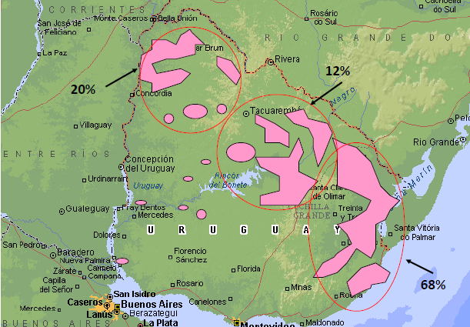
Zonas arroceras en Uruguay
fuente: ACA

Slide 5
PRODUCCIÓN características generales
PRODUCCIÓN características generales
Chacra promedio entre 250 y 300 has
70% de los productores arrendatarios de tierra y agua
100% de arroz en sistema de riego
97% de las variedades de arroz utilizadas son de grano largo
Rendimiento promedio por has: 8000 kg grano seco y limpio (últimos 5 años)
Cadena integrada
Rotación de cultivo arroz-pastura

Slide 6

Seminario
“El sector arrocero Uruguayo. Desafíos para la competitividad”
2
Fortalezas sectoriales

Slide 7
CALIDAD – UNIFORMIDAD – INOCUIDAD
INNOVACIÓN
FORTALEZAS
del sector arrocero
RENDIMIENTO
INSTITUCIONALIDAD
SISTEMA PRODUCTIVO Y ROTACIÓN
EXTERNALIDADES
agua
caminería
asentamiento

Slide 8
FORTALEZAS
del sector arrocero
CALIDAD – UNIFORMIDAD – INOCUIDAD
SISTEMA PRODUCTIVO Y ROTACIÓN
Bajo uso de agroquímicos
Baja presencia de residuos monitoreado por proyectos (INIA-LATU 1993; FPTA 2005; ANII 2010-2011; ANII 2014-2017)
Mejor calidad de grano
Menores impactos medioambientales

Slide 9
FORTALEZAS
del sector arrocero
RENDIMIENTO
En promedio 8000 kg por has
Rendimiento record mundial por aplicación de tecnología y manejo

Slide 10
FORTALEZAS
del sector arrocero
RENDIMIENTO
Dimensiones a destacar:
1. Crecimiento del rendimiento promedio
2. Disminución de la brecha entre productores
3. Disminución de la brecha con el potencial de rendimiento experimental
4. Se mantienen las zonas más aptas para el cultivo

Slide 11
Evolución del rendimiento en los últimos 26 años
Fuente: INIA

Slide 12
Evolución del rendimiento en los últimos 46 años
1990-2015:
y = 149.99x + 4547.8
R² = 0.8278
1970-2015:
y=102.62x + 3215
R² = 0.8372
Fuente: INIA

Slide 13
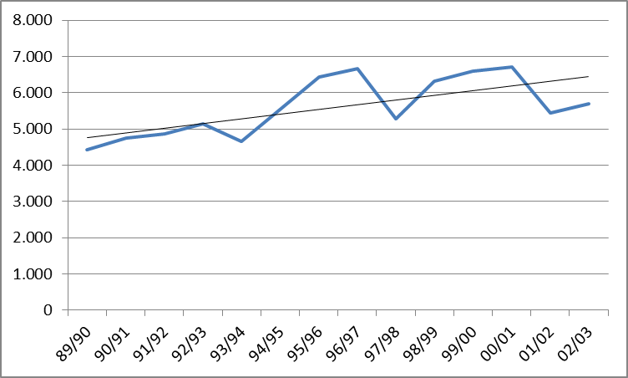
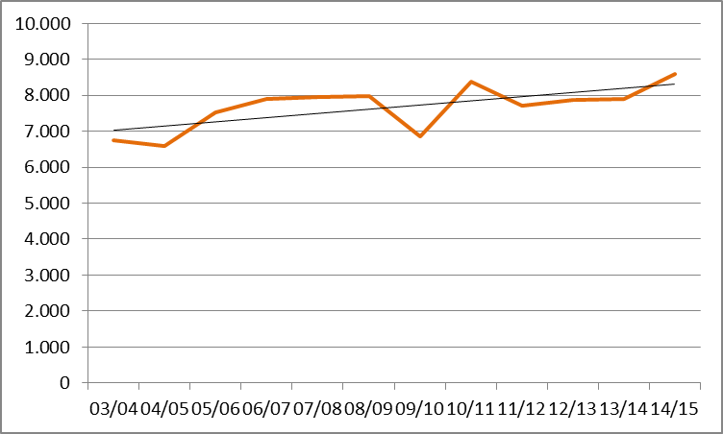
Evolución del rendimiento por has
zafras 1989/1990 – 2002/2003
Zafras 2003/2004 - 2014/2015
Fuente:INIA

Slide 14
Zafra 2013/14
Poca radiación o mucho rendimiento?
Fuente: INIA

Slide 15
fuente: INIA

Slide 16
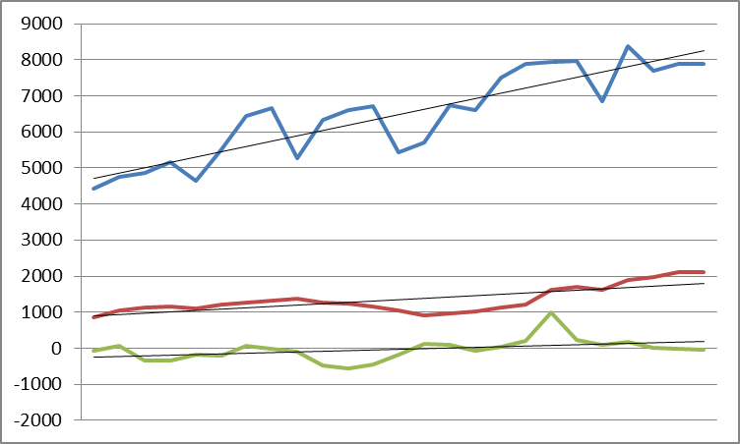
Evolución del rendimiento, costo y resultado por has
fuentes: CSA y ACA

Slide 17
Fecha de siembra
Nivelación y drenaje
Manejo de riego
Control de malezas
Fertilización adecuada
Variedades por ambiente
Manejo de enfermedades
Rotación arroz-pastura
Logros en términos de rendimiento

Slide 18
FORTALEZAS
del sector arrocero
INSTITUCIONALIDAD
Red sectorial con participación tanto privado como público
Cadena Agroindustrial integrada
Precio – Convenio
Comisión Sectorial del Arroz
Múltiples Programas y proyectos
Visión interinstitucional e integrada

Slide 19
Cadena agroindustrial del arroz
CULTIVO
INDUSTRIA
COMERCIALIZACIÓN
Recibo
Secado
Almacenaje en silos
Elaboración
Productores remitentes
Precio Convenio
Mercado interno + semillas 5%
Exportaciones 95%
Productores independientes
Cultivos realizados por la industria
Comisión Sectorial del Arroz
Espacio Público Privado
Asociación Cultivadores de Arroz Gremial de Molinos Arroceros
OPP MGAP MEF MRREE MIEM MVOTMA BROU
Otros actores de relevancia I+D: INIA y LATU

Slide 20
FORTALEZAS
del sector arrocero
INNOVACIÓN
Investigación aplicada a agregar valor al producto
Múltiples proyectos y alianzas que se vienen reforzando

Slide 21
Seminario
“El sector arrocero Uruguayo. Desafíos para la competitividad”
3
Obstáculos

Slide 22

CARACTERÍSTICAS DE LOS MERCADOS INTERNACIONALES
CONTEXTO ECONÓMICO
OBSTÁCULOS DEL SECTOR ARROCERO
TECHO DE RENDIMIENTO
COSTOS DE PRODUCCIÓN

Slide 23
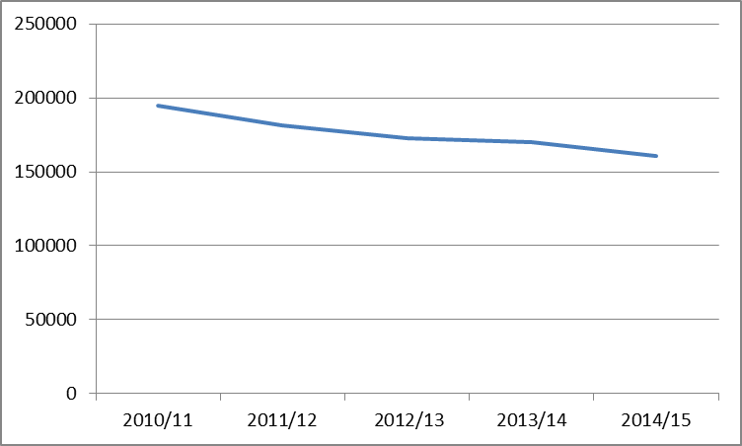
OBSTÁCULOS DEL SECTOR ARROCERO
COSTOS DE PRODUCCIÓN
Crecimiento de los costos de producción en términos del producto
Evolución de la superficie del cultivo en has 2010/2011- 2014/2015
fuente: ACA

Slide 24
OBSTÁCULOS DEL SECTOR ARROCERO
CARACTERÍSTICAS DE LOS MERCADOS INTERNACIONALES
Barreras al comercio internacional
precios
Mayores niveles de competencia
Mayor incertidumbre de los mercados internacionales
Caract. estructurales de los mercados arroceros

Slide 25
OBSTÁCULOS DEL SECTOR ARROCERO
CONTEXTO ECONÓMICO
Caída en los niveles de crecimiento
Cierre de mercados, se vienen acentuando las medidas proteccionistas
Crisis en la región
Fortalecimiento del dólar que amortigua los costos en pesos de producción no compensa la pérdida competitividad a pesar de no ser el único factor

Slide 26
OBSTÁCULOS DEL SECTOR ARROCERO
TECHO DE RENDIMIENTO
Estando en el rendimientos record en el mundo la posibilidad de mejorar los mismos lleva procesos de investigación que requieren tiempo (Proyecto Rompiendo Techo de Rendimiento)
Evitar riesgos que puedan afectar los principales atributos del producto.

Slide 27

A modo de conclusión
4
“El sector arrocero Uruguayo. Desafíos para la competitividad”

Slide 28
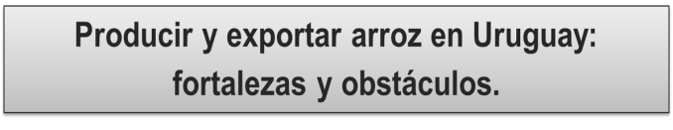
FORTALEZAS
DEBILIDADES
COSTOS DE PRODUCCIÓN E INDUSTRIALIZACIÓN
CALIDAD – UNIFORMIDAD – INOCUIDAD
CARACTERÍSTICAS DE LOS MERCADOS INTERNACIONALES
SISTEMA PRODUCTIVO Y ROTACIÓN
RENDIMIENTO
TECHO DE RENDIMIENTO
INSTITUCIONALIDAD
INNOVACIÓN
CONTEXTO ECONÓMICO

Slide 29
Precios internacionales que se venían estacado y que caen en el último año
Costo de producción que ha tenido un fuerte incremento en los últimos años.
Techo en términos de productividad
Pérdida de rentabilidad
Descenso en el área de cultivo
Menor cant. de productores
Dificultades en financiamiento

Slide 30
Búsqueda de alternativas que permitan:
Bajar costos
2. Mejorar las condiciones de acceso a mercados
3. Mejorar las condiciones de financiamiento para la coyuntura actual

Slide 31
Muchas gracias!
Notes:
Este Esta presentación, que se recomienda ver en modo de presentación, muestra las nuevas funciones de PowerPoint. Estas diapositivas están diseñadas para ofrecerle excelentes ideas para las presentaciones que creará en PowerPoint 2010.
Para obtener más plantillas de muestra, haga clic en la pestaña Archivo y después, en la ficha Nuevo, haga clic en Plantillas de muestra.

